Slide 1
Trends in RNA-Seq
Notes:
הפרויקט שלנו עסק במגמות לאורך השנים בRNASEQ.

Slide 2
Next Generation Sequencing(NGS)
NGS, also known as high-throughput sequencing or simply sequencing, is a term to describe number of different modern technologies.
These technologies allow for sequencing DNA/RNA much more quickly and cheaply comparing to older methods.
Notes:
אפשר למחוק!!!

Slide 3
RNA-Seq
Use of NGS to reveal the presence and quantity of RNA in biological samples
Uses:
Gene Expression
SNP
Genes Fusion
Alternative Splicing
De-novo assembly
etc..
Notes:
רנא סק הוא שימוש בטכנולוגיות הרצפה מתקדמות על מנת לקבל מידע עודות האיכות והכמות של טרנסקריפטומים בדגימה ביולוגית נתונה.
רנא סק משמש במגוון תחומים.
ביטוי גנים -השימוש העיקרי בטכנולוגייה. בכל זמן נתון ישנו כמות גנים שונה באיכות וכמות שמתבטאת בהתאם לצורכי התאם
SNP
אירועי איחוי גנים - שני קטעים ששיכים לגנים שונים מתאחים בניהיים, ועלולים לגרום להתמרה סרטנית. ניתוח הטרנסקריפטום ייגלה מקטע RNA ששיך ל2 גנים שונים ועלול להצביע על איחוי.
שחבור חלופי - זיהוי תעתיקים שונים של אותו הגן.

Slide 4
Research Questions:
Get a full picture of the world of RNA-Seq 2010-2018
Diseases and RNA-Seq: Which diseases are being researched and how much?
Non-coding RNA Molecules
Notes:
שאלות המחקר שלנו התמקדו בכמה נושאים:
רצינו לקבל מידע מה קורה במחקר בRNASEQ, מה השתנה, מה התפתח , מה דעך לאורך השנים מ2010.
בתוך העולם הזה החלטנו גם להיתמקד במחלות דווקא בהקשר של RNASEQ, ולבדוק אילו\כמה מחלות נחקרות בRNASEQ.
ודבר נוסף הוא אילו מולקלות מורצפות ע"י RNASEQ, בהתמקדות על NONCODING.

Slide 5
Methods

Slide 6
Methods
Searching in NCBI databases:
Pubmed
GEO and SRA
Programing in R language for database screening and visualization
Notes:
אז איך התמודדנו עם המשימה
סרקנו את בסיסי הנתונים של הNCBI כדי לקבל את המידע שיעזור לנו להגיע למסקנות לגבי RNAEQ.
בפועל הסתכלנו על PUBMED בשביל לחקור את כל המאמרים שנכתבו על רנאסק. כתבנו שאילתות מורכבות עם מילות מפתח שרצינו למצוא בהקשר של רנאסק, שלחנו אותם לPUBMED וקיבלנו את
מספר האבסטרקטים הרלוונטים. יצאנו מנקודת ההנחה שמה שכתוב באבסטרקט זה באמת בה שהמאמר עוסק.
כדי לקבל מידע על הניסויים שנערכו בRNASEQ, הסתכלנו בSRA ובGEO.
לSRA מועלה מידע גולמי שחזר מניסויי הרצפה מתקדמת לדנא ורנא,ואנחנו התעניינו ברנא, ולGEO מועלה מידע מניסויים לאחר עיבוד.
נסתכל לדוגמא על רשומה מהGEO, ואפשר לראות שכל רשומה מתויגת תחת סוג ניסוי, שבזה התעניינו ולזה עשינו כימות.
כל הסקריפטים נכתבו בR, וגם הוויזואליזציה של התוצאות.

Slide 7
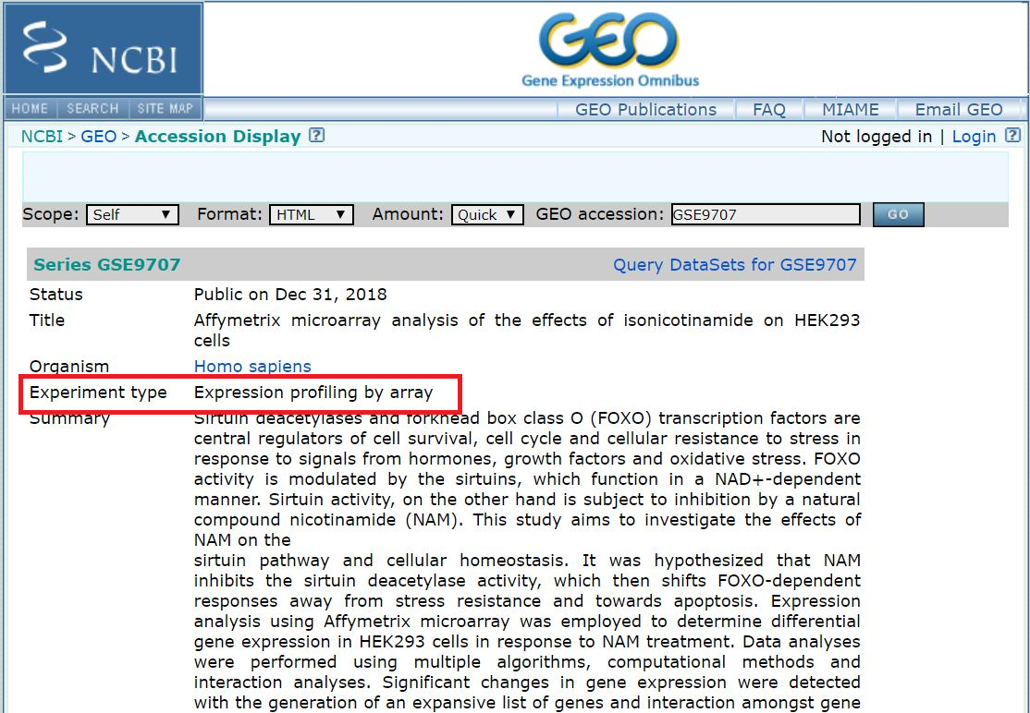
GEO and SRA

Slide 8
Pubmed
Two ways to search:
RISmed package to download abstracts
rentrez package to send complicated queries, and count the number of relevant abstracts

Slide 9
Pubmed
Diseases
Cancer types
cell type
location of the body
Cancer in population vs. research
Non-coding RNA
Cancer types and non-coding RNA
Additional uses of RNA-seq
Notes:
להתלהב!

Slide 10
Results
Notes:
נזכיר את שאלות המחקר.

Slide 11
Trends in RNA-Seq

Slide 12
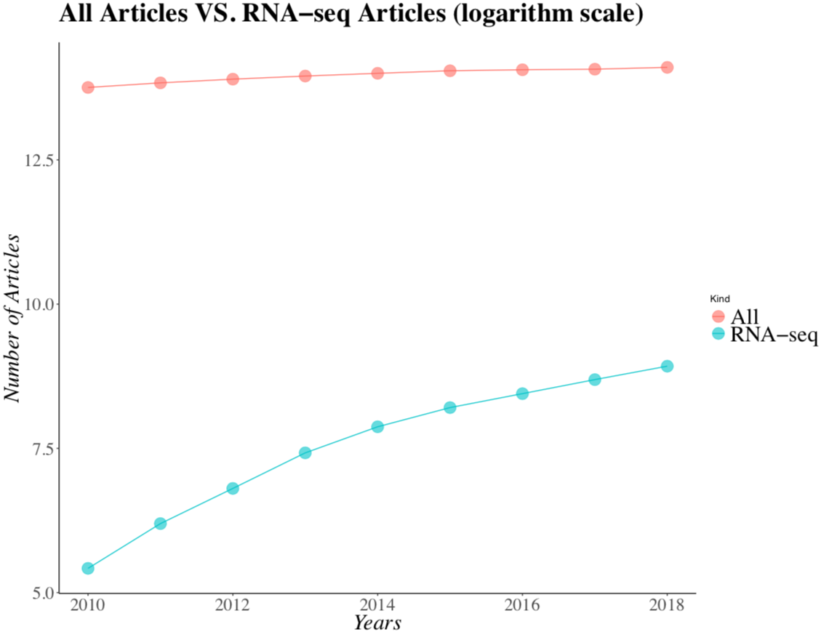
Notes:
קודם להראות את האדום אחכ את הכחול כדי להראות את הגדילה ביחס לשאר.

Slide 13
The number of RNA-Seq articles are escalating throughout the years.

Slide 14
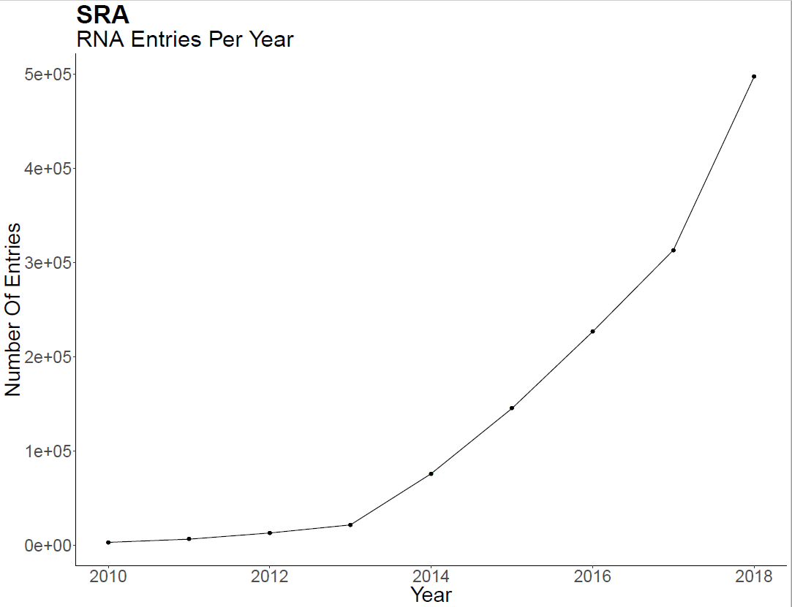

Slide 15
Sharp rise in raw sequencing data of rna seq and alignment information uploaded SRA.

Slide 16
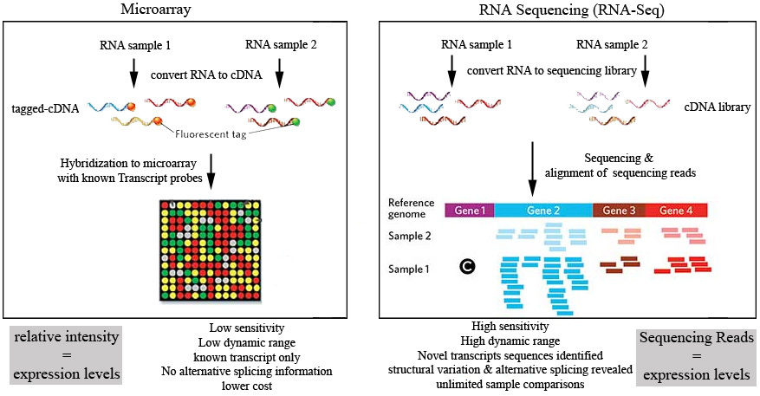
NGS vs Microarrays

Slide 17
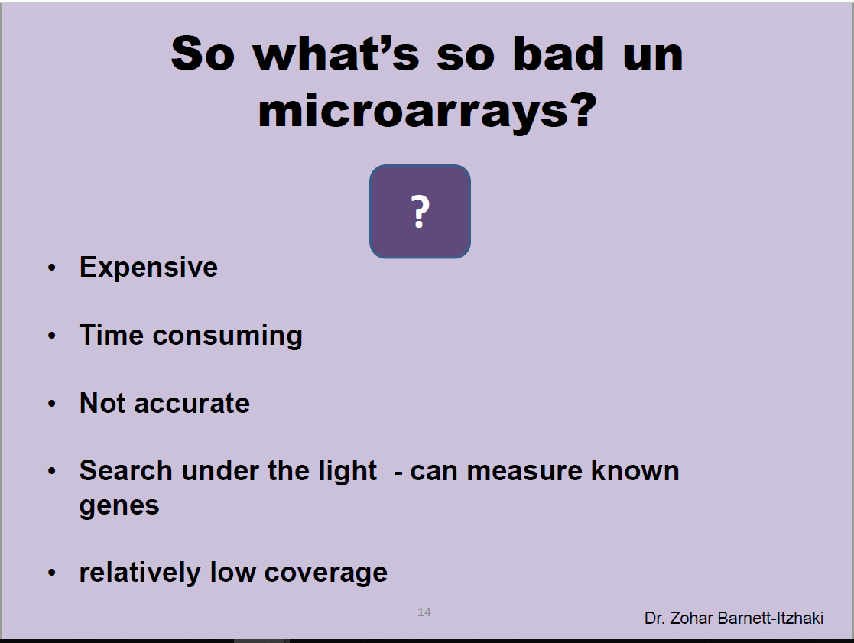
Microarrays vs. NGS
Notes:
להזכיר את מה שעשינו ב GEO, שהסתכלנו על experiment type ולהסביר מה שציפינו, להזכיר את ה

Slide 18
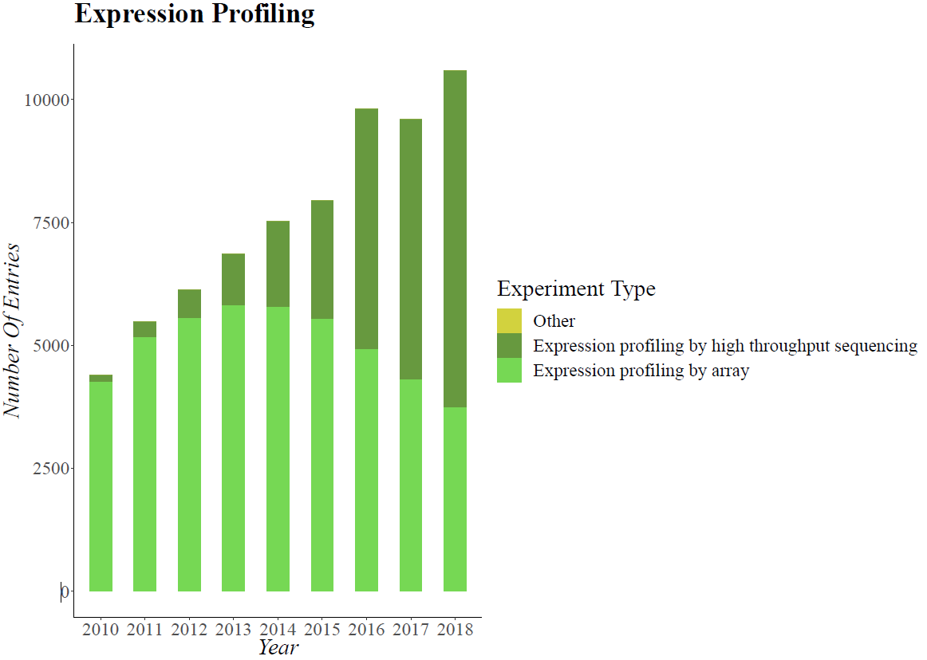
GEO
Notes:
רוב הניסויים שמועלים לGEO הם של ביטויי גנים!! שזה השימוש העיקרי עבור רנאסק.
נסתכל על 2 ה

Slide 19
Rise in high throughput sequencing, decline in array.
Arrays are still in use!

Slide 20
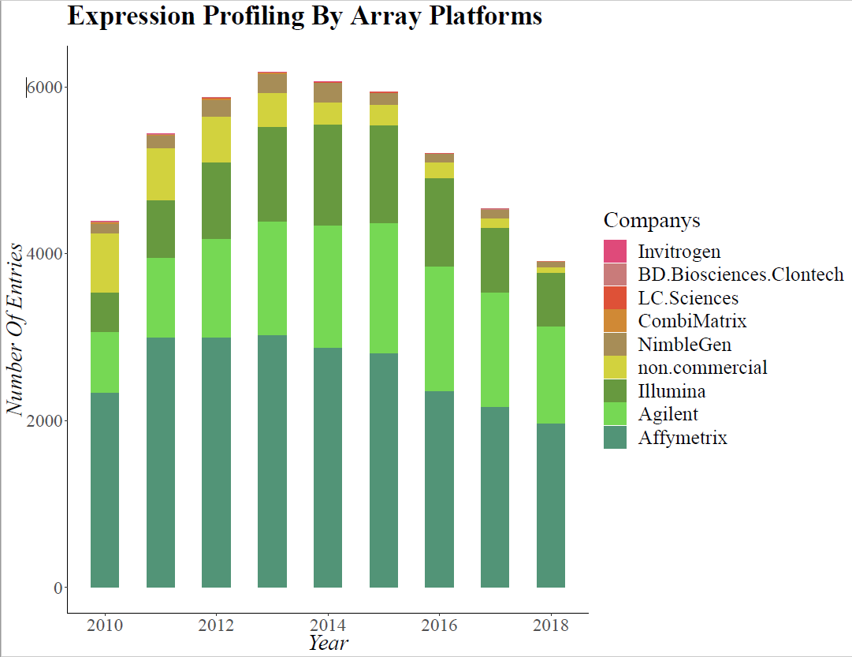
GEO
Notes:
לשקול להוריד את זה במידה ויש יותר מדי שקופיות

Slide 21
Strong decline in non commercial arrays.
Notes:
אולי לחדד

Slide 22
Additional Uses of RNA-Seq

Slide 23
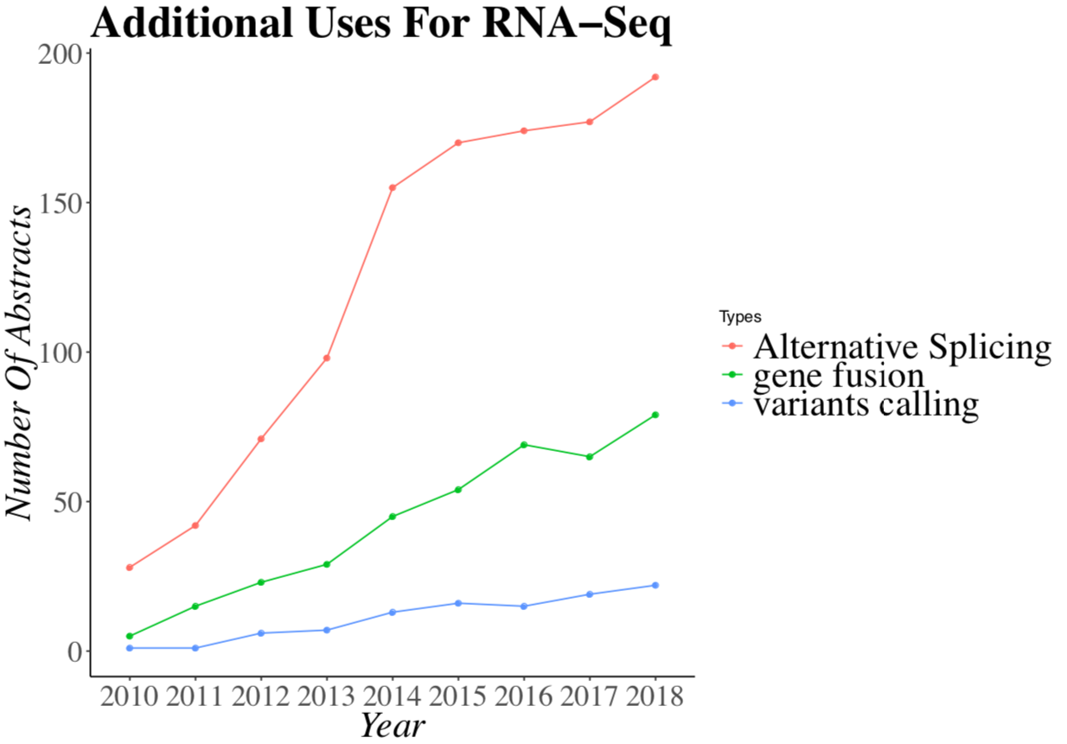
Additional uses of RNA-Seq

Slide 24
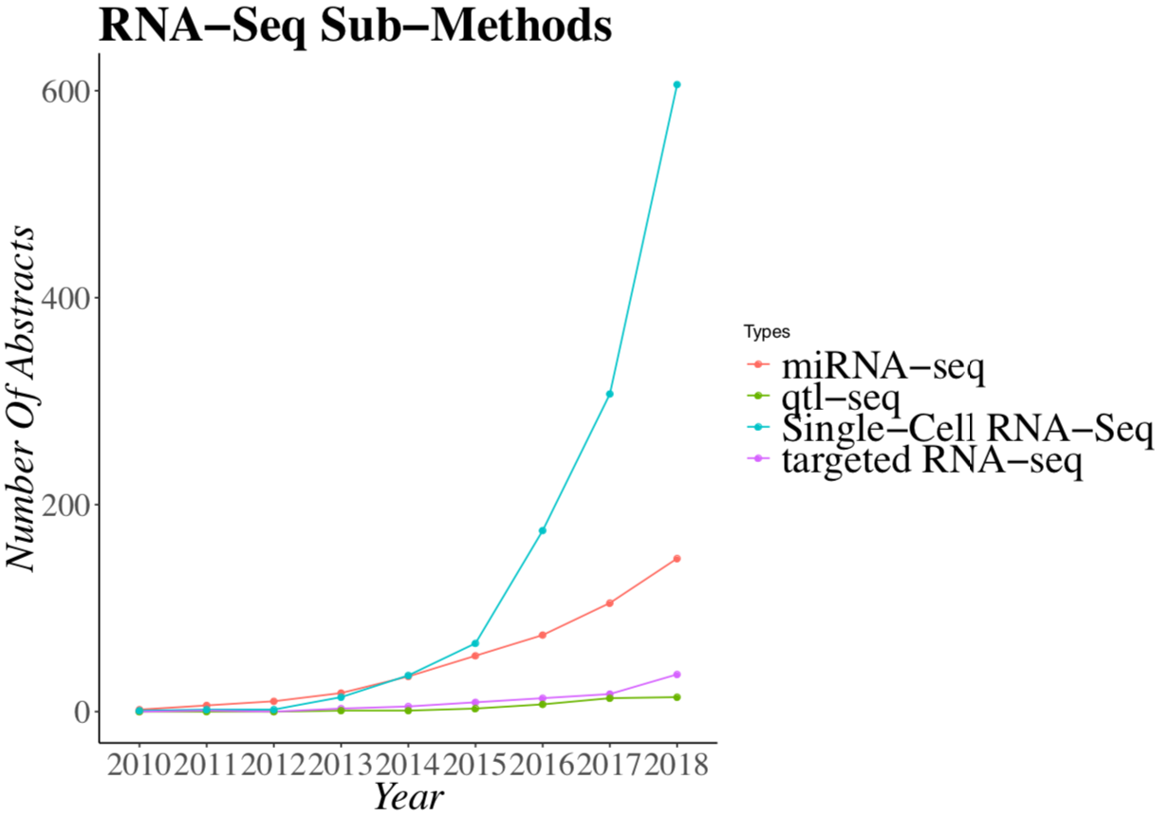
Subcategories of RNA-Seq:
Notes:
להגיד שסך הכל ראינו עליה של רנא-סק בכל הדטהבייסים

Slide 25
Diseases and Cancers

Slide 26
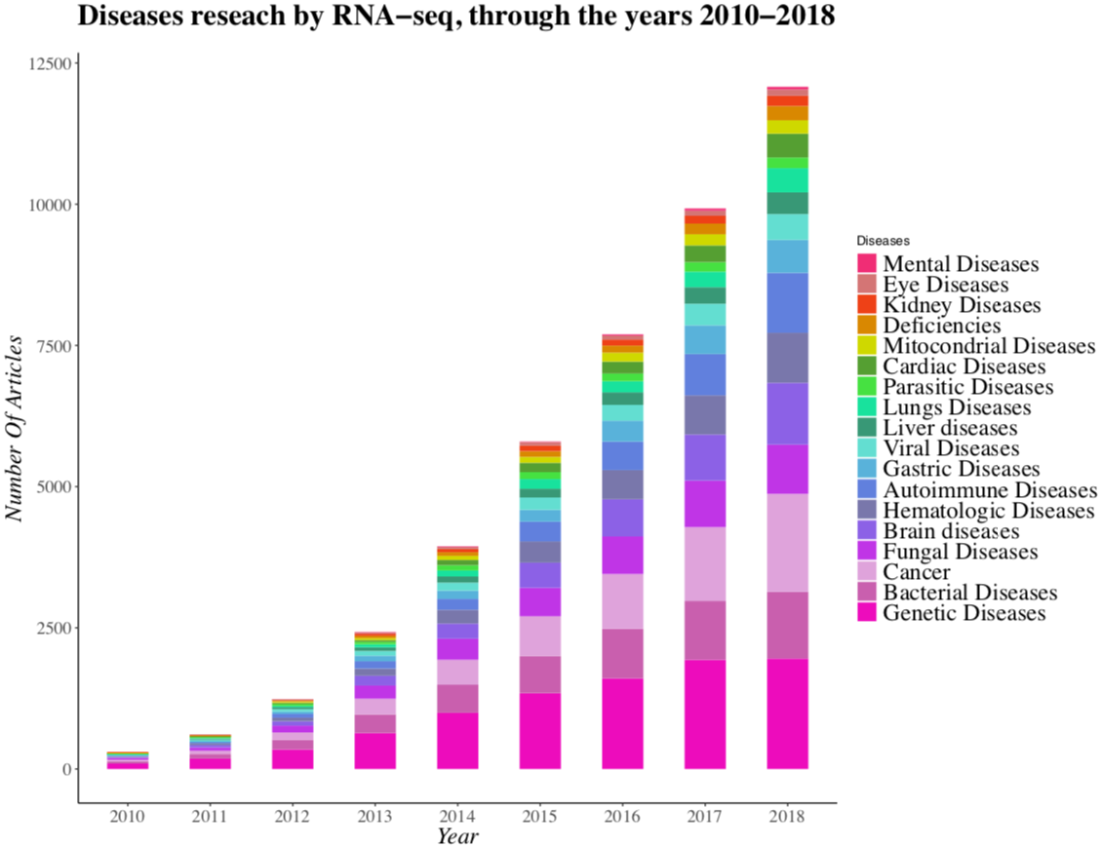
Diseases
Notes:
יש צמיחה אדירה.
מחלות גנטיות הם המחלות הכי נחקרות ולא סרטן!

Slide 27
Sharp rise in disease research by RNA-Seq

Slide 28
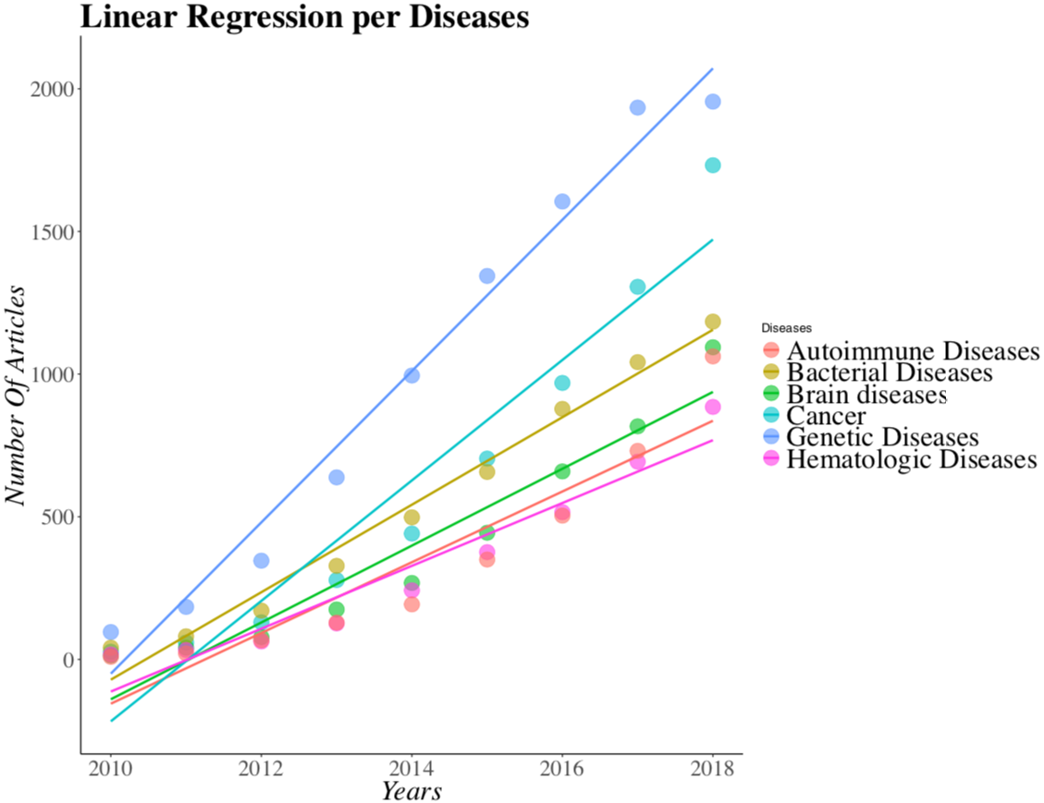
Notes:
ניתן להסרה

Slide 29
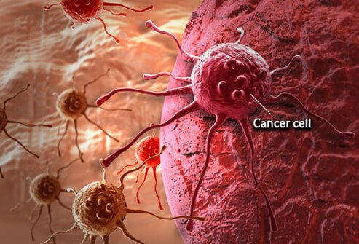
Cancer
Division by:
cell type
body organ
Notes:
להוסיף תמונה הסבר סרטן
להסביר את שתי האפשרויות לחלוקה של סרטנים

Slide 30
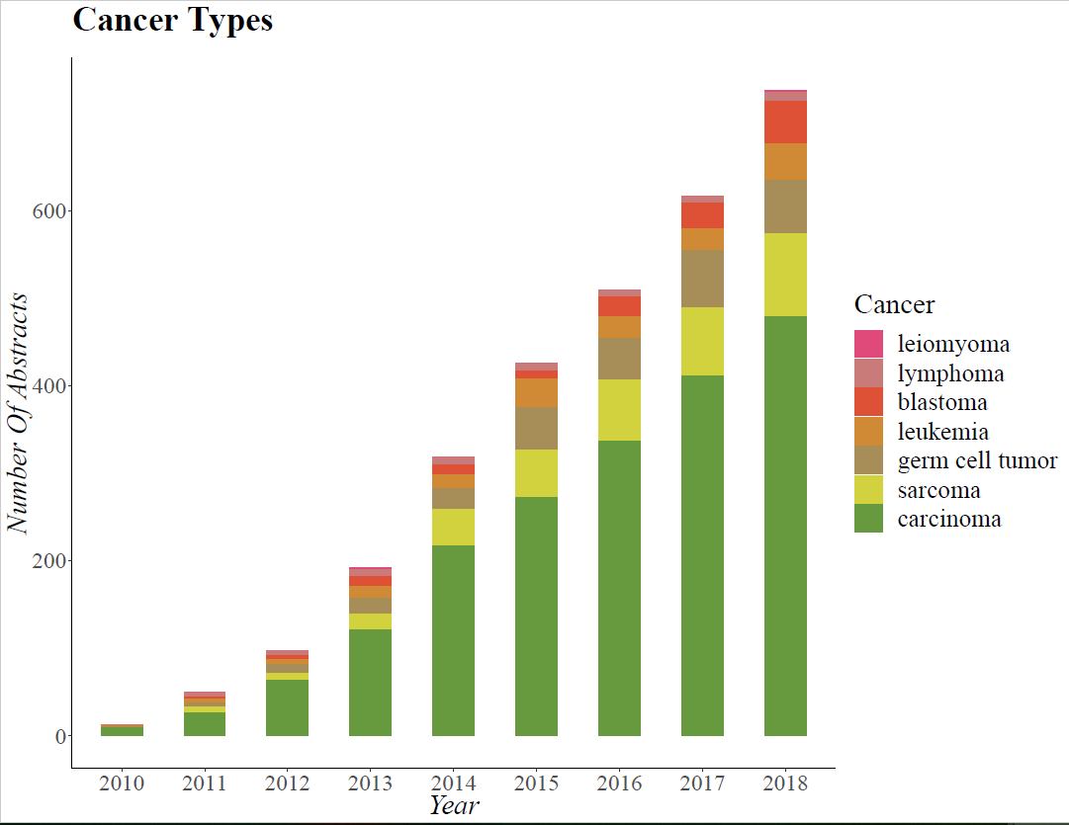
Cancer
Notes:
להסביר למה קרצינו הכי הרבה- שזה הכי שכיח ב
קרצינומה מקורה בתאי אפיתל, והוא הסוג השכיח בותר, בגלל שרקמת אפיתל היא הרקמה הכי נפוצה באדם, והם תאים שמתחלקים בתדירות הכי גבוהה נמצאת בכל מקום ומגנה על האיברים.

Slide 31
Carcinoma is by far the most researched cancer type

Slide 32
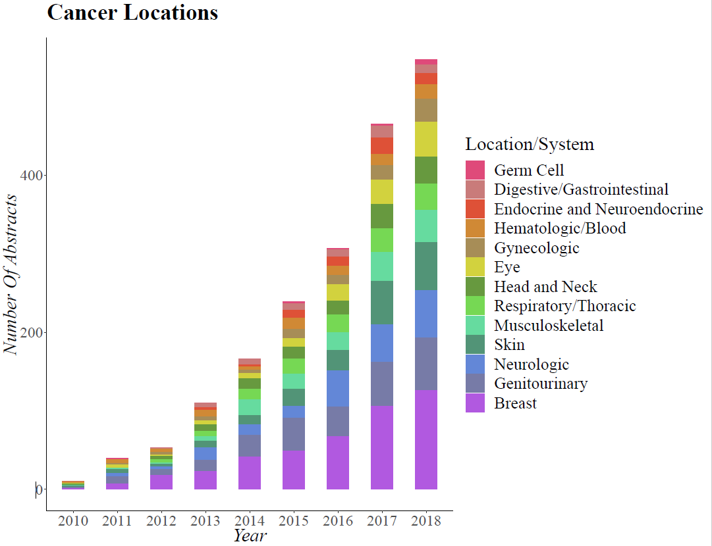
Cancer

Slide 33
breast cancer is the most common and also the most researched cancer type

Slide 34
Cancer in Population vs. Research
Cancer Types | RNA-Seq abstracts of cancer type (in % to other cancers) | Cancer occurence in population (in % to other cancers)
Corpus uteri cancer | 0 | 2.2
Liver cancer | 1.96 | 5
Oesophagus cancer | 0 | 3.4
Ovary | 3.429 | 1.7
Lung | 17.881 | 12.3
Notes:
לפני השקופית להגיד שעשינו הצלבה כדי לראות אם יש התאמה בין מציאות למחקר

Slide 35
There are cancer types that are not researched enough in relation to their distribution

Slide 36
Non-coding RNA

Slide 37
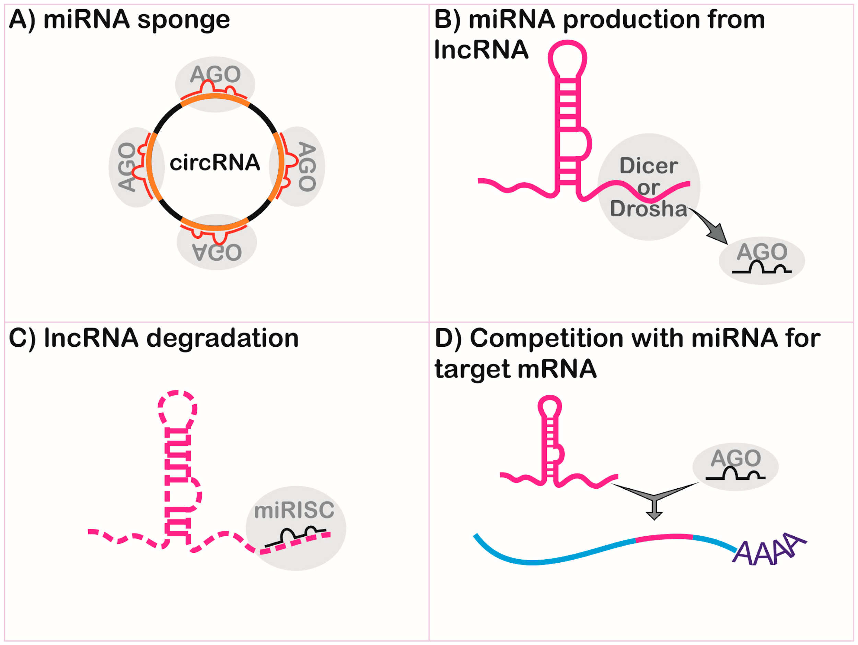
Notes:
s) are not meant to transcribe into
proteins but they have a signi
fi
cant role in the transcription of
protein coding transcripts into RNA and translation into functional
proteins
[3]
מולקולות רנא לא מקודדות, הן מולקלות רנא שחא יעברו תרגום לחלבונים אבל יש להם תפקידים חשובים בתא בתרגום, שעתוק, ובקרה על גנים.
קיימות כמה סוגי משפחות מרכזיות וכל משפחה כמילה תת סוגים.
.

Slide 38

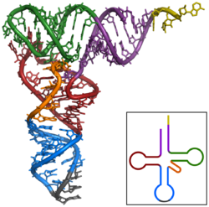

Slide 39
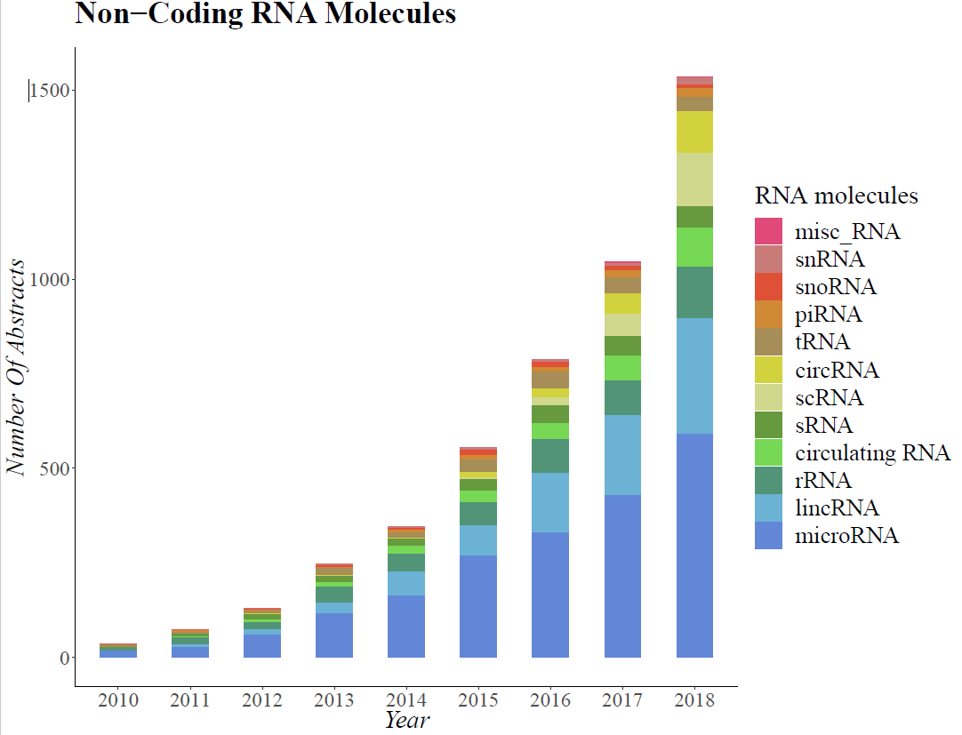
Non-Coding RNA Molecules

Slide 40
the most researched molecules are microRNA and lincRNA

Slide 41
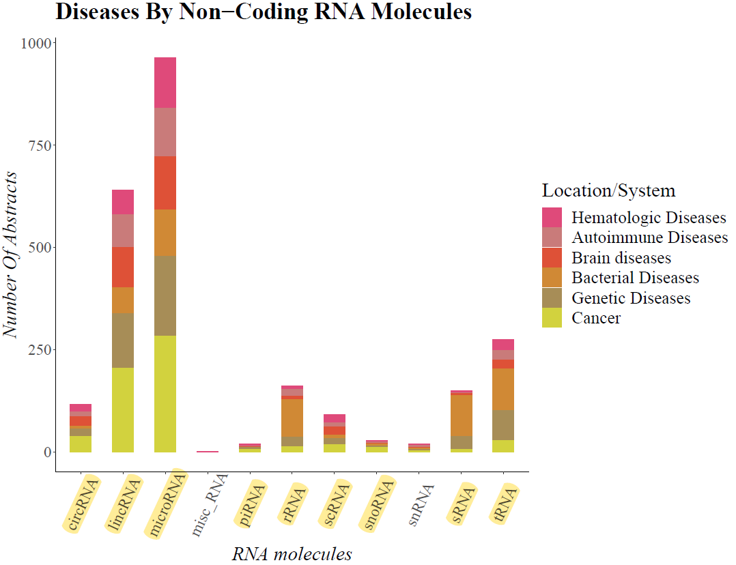
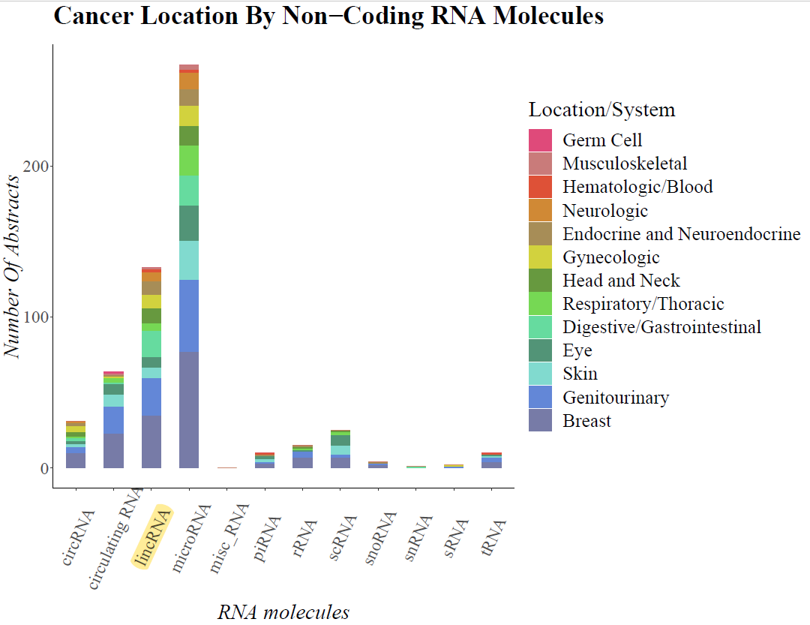
Diseases and RNA Molecules
Notes:
In genetics, a biomarker (identified as genetic marker) is a DNA sequence that causes disease or is associated with susceptibility to disease. They can be used to create genetic maps of whatever organism is being studied.
non-coding rna
Non coding RNAs (ncRNAs) have been identified as the key gene expression regulators
Small non coding RNAsor micro RNA (miRNA) are capable of reprogramming multiple oncogenic cascades and, thus, can be used as target agents.
Long non-coding RNA(lncRNAs) reveal diverse gene expression profiles in benign and metastatic tumours.

Slide 42
Discussion

Slide 43
Discussion:
Significant rise in the use of RNA-seq in Pubmed, GEO and SRA
Originating from the rapidly progressing development in technology and from the decrease in expenses of sequencing.
Still a vast use in RNA arrays for Expression Profiling
Some of the cancer types such as lung have discrepancy between frequency in population and in research
Some non-coding RNA molecules show significant results in Chi-Square test for goodness of fit.
Notes:
- > Originating from the rapidly progressing development in technology and from the decrease in expenses of sequencing.
מתלהבים!!!

